Slide 1


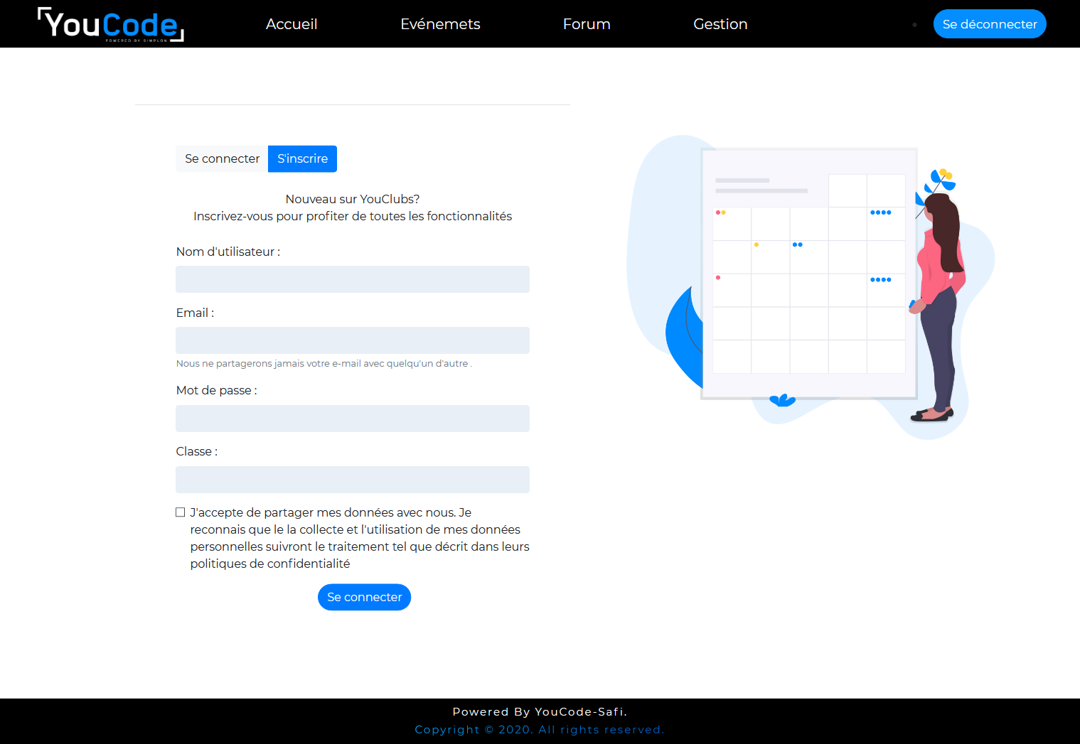
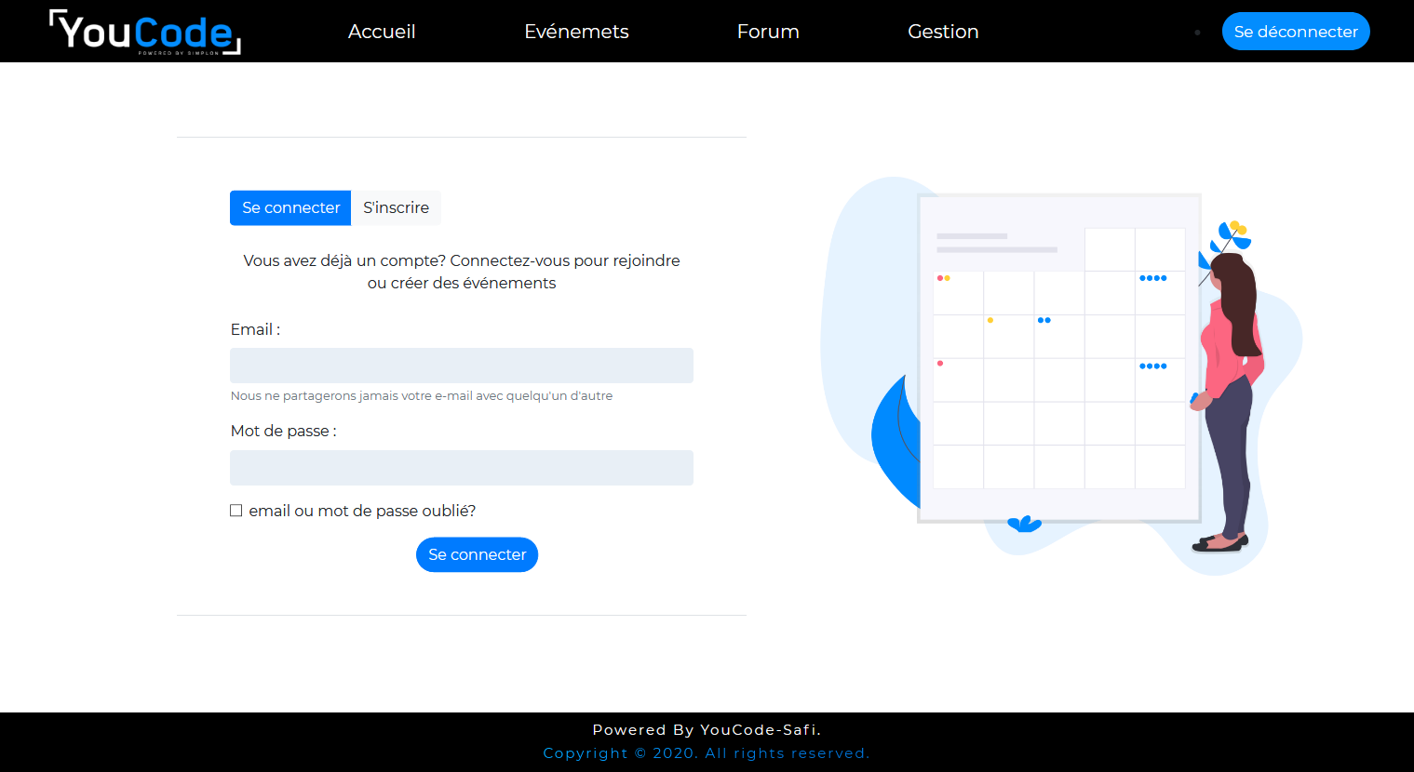

Youclubs
Gérer et consulter les événements
passés à YouCode en tout temps !

Slide 2
Problématique:
La difficulté de partager, suggérer et archiver les activités des clubs.

Slide 3
Notre solution:
Archivez vos photos et articles des événements clotûrés.
Facilitez la communication entre les membres du club et les étudiants.
Donnez vos propositions pour aider les clubs à organiser des choses importantes pour vous.

Slide 4
Nos objectifs:
01. Profil
02. Annonces
03. Possibilités
04. Clubs

Slide 5
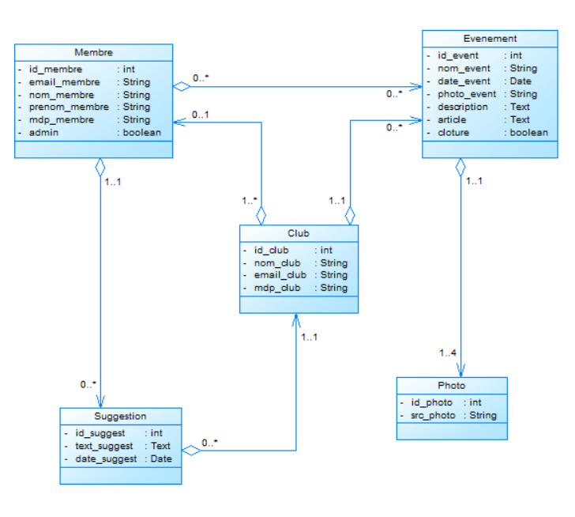
Diagramme:
01
Diagramme de classe:

Slide 6
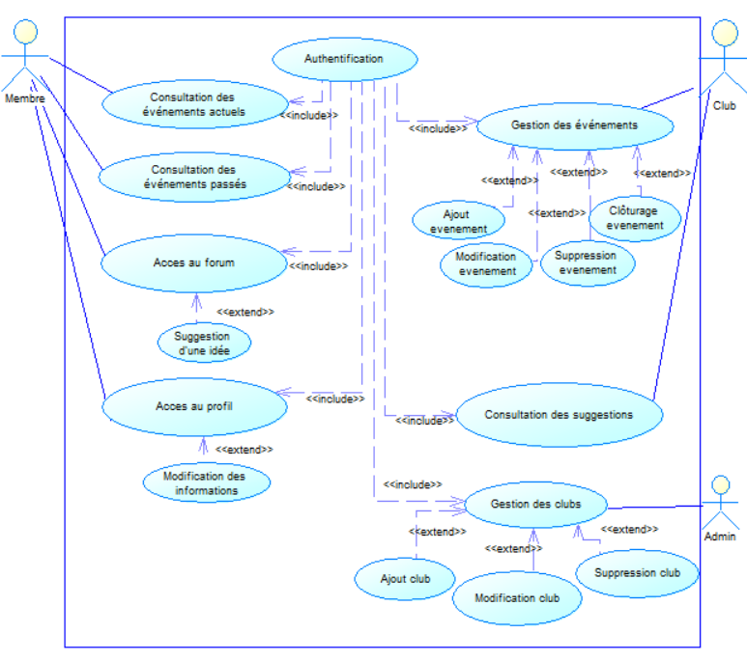
Diagramme:
01
Diagramme de cas d’utilisation:

Slide 7
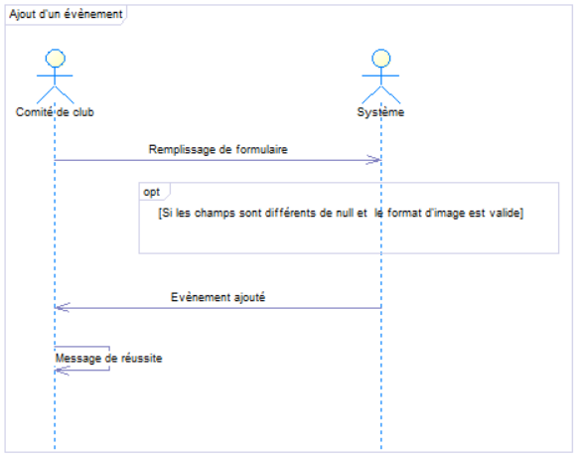
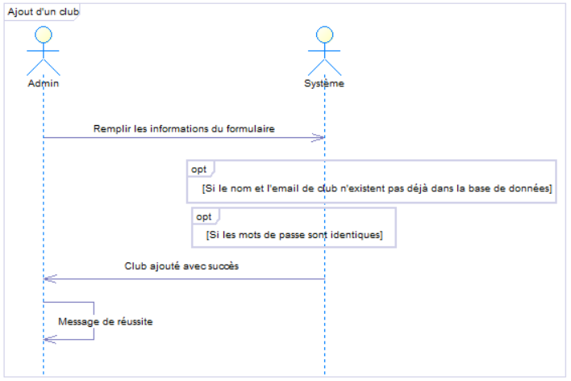
Diagramme:
01
Diagramme de séquence:

Slide 8
Démonstration des interfaces:

Slide 9
ALTERNATIVE RESOURCES
Find more illustrations like these on Stories by Freepik

